Slide 1
نموذج لتفسير المتغيرات الاجتماعية والمهنية المؤثرة في إنتاج المعرفة العلمية في مجال الإعلام دراسة في إطار علم اجتماع المعرفة A Model for Interpreting Social and Professional Factors Affecting Scientific Productivity in Media Research
د. حسام محمد إلهامي
Hossam Mohamed Elhamy, Ph. D.

Slide 2
ملخص البحث
هذا البحث هو محاولة لاستكشاف المتغيرات المختلفة التي تؤثر في عملية إنتاج المعرفة البحثية العلمية في بحوث الإعلام. وخلص البحث إلى أن أهم المتغيرات التي تؤثر على إنتاج المعرفة العلمية في البحوث الإعلامية تنقسم إلى أربعة أنواع من المتغيرات هى: المتغيرات الشخصية، المتغيرات الاجتماعية، المتغيرات المهنية، وأخيرا المتغيرات المعرفية / العلمية.
وقد اقترح البحث نموذجًا نظريًا يحاول تفسير المتغيرات المختلفة التي تؤثر في عملية إنتاج المعرفة البحثية العلمية في بحوث الإعلام. ويشتمل هذا النموذج على سبعة أبعاد من العوامل التي تؤثر على إنتاج المعرفة العلمية في وسائل الإعلام وهى: المتغيرات الشخصية، وعملية التنشئة الأكاديمية، وخصائص المجال العلمي، والعوامل الاجتماعية والمهنية، وعملية إنتاج المعرفة العلمية (خلال تنفيذ العمل العلمي)، وأخيرا خصائص تقييم عمليات الإنتاج العلمي.

Slide 3
"إنتاج المعرفة العلمية ظاهرة إنسانية يسري عليها ما يسري على غيرها من الظواهر الاجتماعية من قواعد وقوانين
هذه هى الرؤية التي إنطلق منها
علم اجتماع المعرفة"Sociology of Knowledge"
أو
علم اجتماع العلم"Sociology of Science "
وهو يختص بدراسة العلاقة بين الفكر العلمي بين المجتمع والسياق الاجتماعي الذي يحدث في إطاره الاكتشاف العلمي.

Slide 4
في المراحل الأولى لتشييد بنيان العلم الحديث كانت هناك فكرة سائدة تؤكد على أن المعرفة العلمية موضوعية ومحايدة، ولا تختلف من إنسان إلي إنسان أو من مجتمع إلى مجتمع.
وهو تصور سيطر على الفكر الإنساني حتى الثلث الثاني من القرن العشرين، حتي ظهرت تصورات تؤكد على أثر الظروف المجتمعية على إنتاج العلم، فظهر علم اجتماع المعرفة.
وساد تصور يؤكد بأن العلم ليس مجرد بنية عقلية منطقية تجريبية فحسب، ولكنه – بالقدر ذاته - بنية اجتماعية حضارية تتأثر بالمجتمع المنتج لهذه المعرفة.

Slide 5
ظهرت البدايات الأولى لعلم اجتماع المعرفة أو سوسيولوجيا المعرفة في أحضان الفلسفة الألمانية، مع ظهور الفلسفة الماركسية وكتابات كارل ماركس. حيث رد علم الاجتماع الماركسي الفكر والمعرفة إلى الأساس المادي للمجتمع، محاولاً إرجاع الفكر إلي الواقع الاجتماعي وطبيعة الظروف الاجتماعية المحيطة بالأفكار

Slide 6
وينظر عالم الاجتماع الفرنسي پيير بورديو (1930 - 2002) إلى البحث العلمى باعتباره مجالاً إجتماعياً مثل غيره من المجالات الأخرى.

Slide 7
ينظر بورديو إلى العلم بإعتباره مجالاً للصراع والمنافسة من أجل تحقيق ما أسماه «تراكم المصداقية العلمية»
البحث العلمي أداة لاكتساب المصادقية العلمية
وإيجاد تراكم لرأس مال رمزي
وتتكون المصداقية العلمية لدى بورديو من مزيج مؤلف من السلطة والكفاءة العلمية، أى أنها خليط من القدرات الفنية الإجتماعية والسلطة الإجتماعية. أما السلطة الإجتماعية فيكتسبها الباحث أو العالم بناءً على شكل من أشكال الإعتراف الإجتماعى، يرتبط بمنح الالقاب العلمية والجوائز والوظائف والمراكز البحثية. فالمصداقية العلمية تتحقق من خلال المركز الإجتماعى للباحث.

Slide 8
دوافع ممارسة العمل العلمي
تحدث بورديو عما أسماه "الرغبة العلمية" أو "الولع العلمي" معتبراً أن هذه الرغبة هى التي تحرك الباحث لإنتاج المعرفة

Slide 9
الدوافع والأسباب | التكرارات | النسب المئوية
أسباب ودوافع وسائلية أو نفعية | 99 | 54.1
أسباب ودوافع غائية | 50 | 27.3
أسباب ودوافع قيمية | 34 | 18.6
المجموع | 183 | 100

Slide 10
عامل التنشئة الأكاديمية ِ
Academic socialization
الإعداد الأكاديمي الذي يمر به عضو هيئة التدريس بمرحلة البكالوريوس و الماجستير
هذه المرحلة تمارس ما يسمى بآليات التطويع الأكاديمي.

Slide 11
يرتبط بالتنشئة الأكاديمية
النظام المتبع في تعيين الأكاديميين بالمؤسسات الجامعية، الذي يقوم على ما أسمته إحدى الدراسات تفضيل نظام
"زواج الأقارب الأكاديمي" Academic inbreeding
أي قصر المؤسسات للتعيينات بها على خريجيها فقط؛ مما يحرمها من وجود تنوع في الخبرات الأكاديمية، ويتسبب في إعادة إنتاج ذات الأنساق الفكرية القائمة

Slide 12
التنشئة الأكاديمية وضغوط المؤسسة
روبرت ميرتون ..
نظام المكافآت الذى تمنحه المؤسسة للعالِم يهدف – ضمن ما يهدف – إلى تشجيع الباحثين على إحترام قواعد المؤسسة، مما يجعل العلماء يخضعون للمعايير التي تضعها المؤسسة الأكاديمية.
بعض الباحثيين خاصة من لم ينالوا وضعاً إجتماعياً جيداً تشكل السمعة التى يضفيها العلم عليهم الإعتراف الإجتماعي الوحيد الذى بنالونه.
وتكون هذه الفئة أكثر عرضة من غيرها لتقبل ضغوط المؤسسة الأكاديمية، لكونهم يدركون أن القيمة العلمية التى تضفيها المؤسسة عليهم هي المصدر الوحيد لتحقيق المكانة الاجتماعية، مما يجعلهم أكثر انصياعاً لمقومات التنشئة الاكاديمية

Slide 13
الصراع الطبقي والعنف الرمزي
بورديو
المجتمعات العلمية يتواجد داخلها أيضاً شكلٌ من الصراع الطبقي بين
الطبقات المهيمنة والطبقات التابعة.
وخلال هذا الصراع تحاول الطبقة العلمية المهيمنة ممارسة شكل من أشكال العنف الرمزي معتمدة علي حيازة ما أسماه بورديو رأس المال الرمزي (المتمثل في الشهادات المصدق عليها، وتراكم الإنجاز العلمي)

Slide 14
الصراع الطبقي
بورديو
خلال هذا الصراع تحاول الطبقة العلمية المهيمنة ممارسة شكل من أشكال العنف الرمزي معتمدة علي حيازة ما أسماه بورديو رأس المال الرمزي (المتمثل في الشهادات المصدق عليها، وتراكم الإنجاز العلمي)، وذلك بهدف محافظة تلك الطبقات المهيمنة على مشروعيتها، وإعادة إنتاج ذات البنى والأفكار والنماذج العلمية التي تتبناها. وذهب بورديو إلى إنه كلما اوغلت عملية العنف الرمزي في التخفي عن الانظار وفي البقاء طليقة دونما رادع، تعاظمت قدرتها على ممارسة الهيمنة على تلك الطبقة
وبالتالي تحضر فكرتا الصراع الطبقي و"المكانة الاجتماعية" بشكل كبير في الدوافع المحركة لسلوك إنتاج المعرفة العلمية

Slide 15
دراسات في تحليل الخطاب العلمي
التأكيد على وجود حالة من الطبقية أو التقسيم الطبقي في نشر الإنتاج العلمي، تتجلي في التفرقة بين الباحثين علي أساس المؤسسة الأكاديمية التي ينتمون إليها، والتخصص العلمي.

Slide 16
بنية الثورات العلمية
توماس كون ونموذج الدورة التاريخية في العلم

Slide 17
فكرة
النسق المعرفي المهيمن
The Habitus
نسق مهيمن رمزي ذو آليات خفية

Slide 18
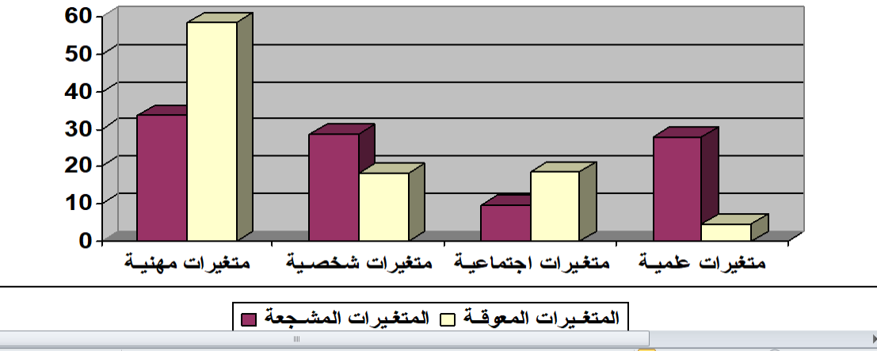
المتغيرات المشجعة والمعوقة للإنتاج العلمي في مجال الإعلام

Slide 19
الفترة العمرية التي تشهد كثافة في إنتاج المعرفة العلمية
الوسط الحسابي للعمر الذي يشهد كثافة في إنتاج المعرفة العلمية هو: 29.59 سنة
الوسط الحسابي للعمر الذي يشهد تضاؤل وضعف إنتاج المعرفة العلمية هو: 40.74
المدي الزمني" أو "المدى العمري"
متوسط عدد السنوات التي تشهد تواصلا واستمرارا في كثافة إنتاج المعرفة العلمية = 11.14 سنة

Slide 20
دراسات في تحليل الخطاب العلمي
ضعف برامج التأهيل الأكاديمي للباحثين، بمرحلتيه الأولى والعالية، وشيوع الانعزالية وضعف الدراسات البينية، وندرة وجود المشروعات العلمية المنظمة في أغلب الأقسام الأكاديمية.

Slide 21
نتائج البحوث في علم اجتماع المعرفة العلمية
وجود تبعية فكرية وأكاديمية للعلوم الاجتماعية العربية
وجود فجوة بين هذا العلم والواقع المجتمعي
التركيز على كم معين من المقالات والدراسات وحتى الكتب والمؤلفات المنشورة، دون أن تكون مرتبطة ارتباطاً مباشرا بالواقع الاجتماعي
النشر العلمي غالبا ما يكون سبيلا لحيازة المكانة العلمية
إقتصار دور الأستاذ على التدريس وإلقاء المحاضرات

Slide 22
وجود أزمة في بحوث العلوم الاجتماعية في العالم العربي ترجع إلى التبعية الأكاديمية لعلم الاجتماع الغربي مما ولد ما يطلق عليه
العقل السجين أو الأسير
The captive mind
وعدم تناول المشكلات التي يطرحها الواقع الاجتماعي
وندرة وجود المشروعات العلمية الجادة والبحثية لضعف الصلة بين البحث العلمي و الواقع.

Slide 23
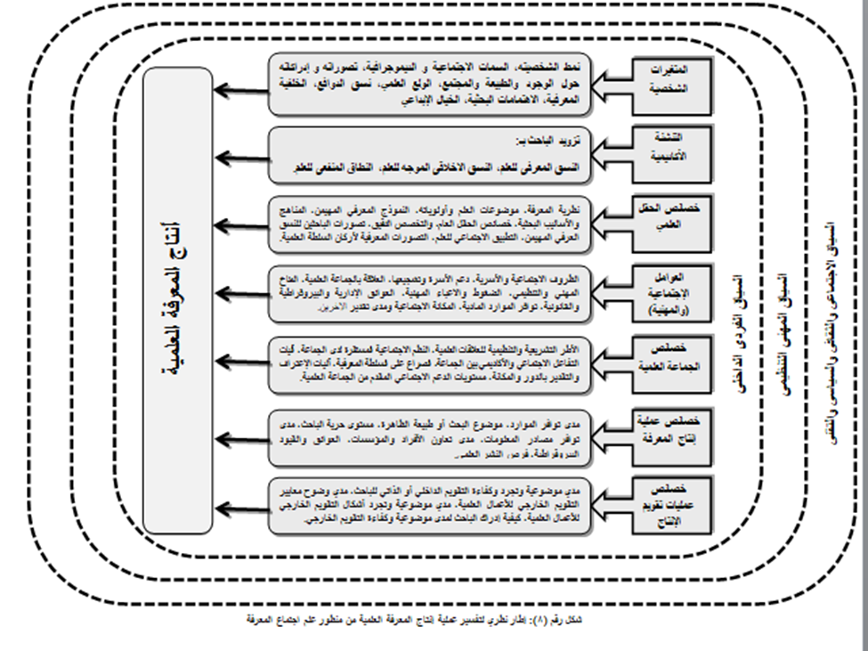
نموذج مقترح لتفسير العوامل المؤثرة في إنتاج المعرفة العلمية

Slide 24
نموذج مقترح لتفسير العوامل المؤثرة في إنتاج المعرفة العلمية
المتغيرات الشخصية الفردية الخاصة بالباحث
أنماط ومسارات التنشئة الأكاديمية للباحث وطبيعة الخلفية الأكاديمية الخاصة به
خصائص الحقل العلمي الذي يتم في إطاره إنتاج المعرفة العلمية
العوامل الإجتماعية (والمهنية) المحيطة بعملية إنتاج المعرفة العلمية
خصائص الجماعة العلمية التي يعمل الباحث في إطارها وطبيعة العلاقات المتبادلة بينه وبينهم
خصائص ومسارات عملية إنتاج المعرفة العلمية (أثناء التنفيذ الفعلي للعمل العلمي)
خصائص وتوجهات عمليات تقويم الإنتاج العلمي

